Slide 1
Ιστορία και Πολιτισμός της Νεώτερης Ευρώπης 1492-1789
Άννα Καρακατσούλη
Μάθημα 7 ^{ο}

Slide 2
Η απόλυτη μοναρχία στη Γαλλία
Θεωρητική θεμελίωση της απόλυτης μοναρχίας
Θείο χρίσμα ηγεμόνα, «ελέω Θεού βασιλεία»
J.-B. Bossuet (1627-1704), παιδαγωγός Δελφίνου
Απόλυτη εξουσία χωρίς λογοδοσία, Rex Lex
Ρωμαϊκή ιδέα ταύτισης κράτους με βασιλέα, πηγή κάθε δικαίου, νομοθεσίας και διοικητικής αρχής
Louis XIV, “L’Etat, c’est moi”
Φεουδαρχική ιεραρχία ➔ Αυλή
Δημιουργία αποτελεσματικού κυβερνητικού μηχανισμού, διεύρυνση κρατικής παρέμβασης
Επιτάχυνση συγκεντρωτισμού, μόνον ένας πόλος εξουσίας

Slide 3
Λουδοβίκος ΙΔ΄ (βασ. 1661-1715)
Από τα 53 έτη βασιλείας, τα 37 εμπόλεμα
Γεωγραφική επέκταση Γαλλίας
Ενίσχυση διοικητικών δομών, γραφειοκρατία
Οικονομική ανάπτυξη ≠ υπέρογκα στρατ. έξοδα
Πολιτική ενοποίησης και ομογενοποίησης (νομοθεσία, οικονομία, θρησκεία, κουλτούρα)
Μεταφορά ηγεμονίας από Ισπανία σε Γαλλία
Αυστηρή τελετουργία γαλλικής Αυλής (étiquette) ρυθμίζει το σύνολο των σχέσεων σε μικρόκοσμο Αυλής
“Δραματοποίηση” κάθε βασιλικής πράξης

Slide 4
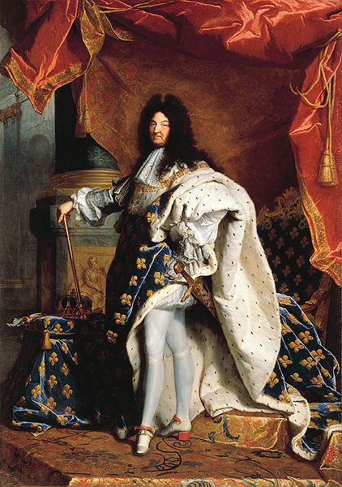
Hyacinthe Rigaud, Louis XIV (1701)

Slide 5
Διοικητική δομή μοναρχίας
Conseil d’En-Haut (Ανώτατο Συμβούλιο)
Conseil des dépêches (Συμβούλιο Αλληλογραφίας)
Conseil des finances (Συμβούλιο Οικονομικών)
Conseil des parties (Συμβούλιο Εσωτερικών Υποθέσεων)
Καγκελάριος (επικεφαλής δικαστικού σώματος, σφραγιδοφύλακας)
Γενικός Ελεγκτής των Οικονομικών
Υπουργοί Εξωτερικών, Πολέμου, Ναυτικών, Βασιλικού Οίκου
Intendants (Επιμελητές της δικαιοσύνης, της αστυνομίας και των οικονομικών)
Εκπρόσωποι του βασιλιά στην επαρχία
Κύρια όργανα του μοναρχικού συγκεντρωτισμού
Προσπάθεια ενοποίησης βασιλείου
Επιβιώνουν διαφορές γλωσσών και διαλέκτων, μέτρων και σταθμών, δικαστικών συνηθειών και φορολογικών πρακτικών

Slide 6
Οικονομική απολυταρχία
1665, Colbert διορίζεται Γενικός Ελεγκτής Οικονομικών (Contrôleur général des finances)
Αναδιοργάνωση Θησαυροφυλακίου και Οικονομικού Συμβουλίου
Σύνταξη κρατικού Προϋπολογισμού και πραγματικού Απολογισμού
Πώληση τιμητικών αξιωμάτων και περιστολή δαπανών
Φορολογική αναθεώρηση (capitation, αύξηση έμμεσων φόρων, μείωση άμεσου φόρου χωρικών)
Δίωξη καταχρηστικών φοροαπαλλαγών και καταχρήσεων
Στενός έλεγχος φοροεισπρακτόρων

Slide 7
Jean-Baptiste Colbert (1619-1683)
Οδικά έργα, κατασκευή διωρύγων, βελτίωση λιμανιών
1666-81, «Κανάλι των δύο θαλασσών» (Canal du Midi)
Ναυπήγηση πολεμικού και εμπορικού στόλου
Ίδρυση προνομιακών εταιρειών στο πρότυπο των ολλανδικών για υπερπόντιο εμπόριο
Εταιρεία Ανατολικών Ινδιών (1664, μπαχαρικά)
Εταιρεία Δυτικών Ινδιών (1664, ζάχαρη Καραϊβικής)
Εταιρεία της Ανατολής (1670, Μεσόγειος)
Εταιρεία Σενεγάλης (1673, σκλάβοι)
Δημιουργία γαλλικής αποικιακής αυτοκρατορίας, επέκταση σε Αμερική (Κεμπέκ, Καραϊβική, Λουϊζιάνα)

Slide 8
Μερκαντιλισμός / Εμποροκρατία
Συνάρτηση πλούτου βασιλείου με ποσότητα πολύτιμων μετάλλων που κατέχει
Ενθάρρυνση εξαγωγών, περιορισμός εισαγωγών
Ανάπτυξη βασιλικών εργαστηρίων (manufactures) με εξασφάλιση μονοπωλίων, φοροαπαλλαγών, επιχορηγήσεων, παραγγελιών της Αυλής
Προσέλκυση των καλύτερων τεχνιτών της Ευρώπης για την παραγωγή ειδών πολυτελείας
Επιβολή αυστηρών κανονισμών παραγωγής και λειτουργίας συντεχνιών
Υψηλοί προστατευτικοί δασμοί

Slide 9
Θρησκευτική απολυταρχία
Εξάλειψη γιανσενισμού (jansénisme)
Γαλλικό θρησκευτικό και πολιτικό κίνημα
Αρχικά θεολογικός στοχασμός περί θείας χάρης, ως η μόνη που δίνει τη σωτηρία (Άγιος Αυγουστίνος)
Σχέση Θείας Χάρης και ελευθερίας βουλήσεως, η οποία περιορίστηκε από προπατορικό αμάρτημα
Πνευματικότητα, κατά επιρροής Βατικανού
Αντιπαλότητα με Ιησουΐτες
Εξελίσσεται σε πολιτική δύναμη με αναφορά στην ηθική, την οργάνωση της Καθολικής Εκκλησίας, τη σχέση πίστης και σωτηρίας, τον ρόλο του κλήρου
1711, κατεδάφιση μονής Port-Royal

Slide 10
Θρησκευτική απολυταρχία
Σύγκρουση με Πάπα, «γαλλικανισμός»
Οργάνωση γαλλικής Εκκλησίας ανεξάρτητα από Πάπα. Του αναγνωρίζεται μόνο πνευματική και όχι κοσμική εξουσία
Σύγκρουση με Ιννοκέντιο ΙΑ΄ για « droit de régale »
1682, «Διακήρυξη των Τεσσάρων Άρθρων» από Γάλλους επισκόπους
Βασιλείς ανεξάρτητοι από Πάπα, δεν μπορεί να τους κρίνει
Σύνοδος ανώτερη από Πάπα
Αγία Έδρα οφείλει να σέβεται νόμους βασιλείου
Πάπας αλάθητος μόνο με συγκατάθεση Συνόδου

Slide 11
Θρησκευτική απολυταρχία
Διώξεις προτεσταντών
Προτεστάντες αποκλείονται από αξιώματα Αυλής και εκμίσθωση φόρων
Τους απαγορεύονται τα επαγγέλματα του δικηγόρου, του βιβλιοπώλη, του τυπογράφου και του γιατρού
Κατάργηση μικτών δικαστηρίων
Απαγόρευση μικτών γάμων
Επιβολή αναγκαστικού στρατωνισμού στρατιωτών στα σπίτια προτεσταντών, επιδρομές (dragonnades)
1685, Διάταγμα του Φοντεναιμπλώ αναιρεί το Έδικτο της Νάντης [1589] ως μη έχον πλέον λόγο ύπαρξης

Slide 12
Θρησκευτική απολυταρχία
Διώξεις προτεσταντών
Τρομοκρατία προκαλεί μαζικές μεταστροφές αμφίβολης ειλικρίνειας
Μεγάλο κύμα προσφύγων προς Ολλανδία, Αγγλία, Ελβετία κ.α. παρά τη βασιλική απαγόρευση
100.000-300.000 ειδικευμένοι τεχνίτες, έμποροι, ναυτικοί, μεγαλοβιοτέχνες και τραπεζίτες εγκαταλείπουν τη Γαλλία
1702-1704, στάση των Camisards στην οροσειρά των Cévennes («Εκκλησία της ερήμου»)

Slide 13
Απόλυτη μοναρχία
Γενική τάση ελέγχου κοινωνίας
Επαλήθευση τίτλων ευγενείας από βασιλιά (1662)
Εγκατάσταση ευγενών σε Βερσαλλίες, αποκοπή τους από τοπική βάση ισχύος (1682)
Απώλεια αυτονομίας πόλεων (έλεγχος οικονομικών από Intendants, κατεδάφιση οχυρώσεων)
Πολλαπλασιασμός Ακαδημιών
Προστάτης της Γαλλικής Ακαδημίας (ιδρ. 1635)
1661, Académie royale de danse
1663, Académie royale des inscriptions et belles-lettres
1666, Académie royale des sciences
1669, Académie royale de musique
1680, Comédie Française

Slide 14
Πολιτισμική ηγεμονία
Κυριαρχία γαλλικού κλασικισμού
Μεγαλοπρέπεια και επιβλητικότητα κλασικού ιδεώδους. Επιβολή γαλλικού γούστου σε Ευρώπη
Κωδικοποίηση, πειθαρχία, ορθολογισμός
Στρατηγικές μεγαλείου
Ανοικοδόμηση Βερσαλλιών (1664-1684)
Εσωτερική διακόσμηση: Charles Le Brun
Αρχιτεκτονική κήπων: André Le Nôtre
Βασιλικοί ανδριάντες σε πλατείες
Διάδοση συμβόλων εξουσίας
Τακτική επιχορήγηση συγγραφέων (Molière, Racine, Corneille, Boileau)

Slide 15
«Διαμάχη Αρχαίων και Μοντέρνων»
1687, Charles Perrault παρουσιάζει σε Ακαδημία ποίημα αφιερωμένο στον Λουδοβίκο ΙΔ΄ όπου υμνεί Βασιλιά-Ήλιο και αμφισβητεί υπεροχή Αρχαιότητας
Διχασμός πνευματικού κόσμου, διαμάχη που διήρκεσε ως 1694 με δημόσια συμφιλίωση
Anciens (Boileau): λογοτεχνική δημιουργία οφείλει να μιμείται ανυπέρβλητα κλασικά πρότυπα
Modernes (Perrault): οι λογοτέχνες πρέπει να καινοτομούν και να ανταποκρίνονται στα σύγχρονα αιτήματα

Slide 16
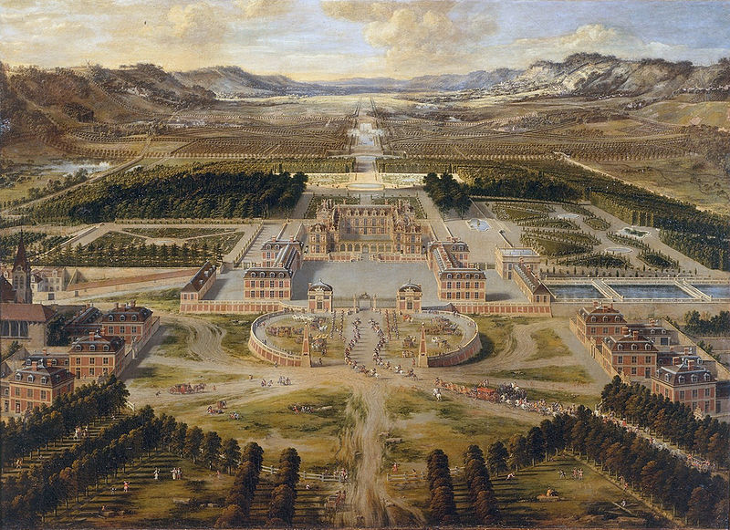

Slide 17
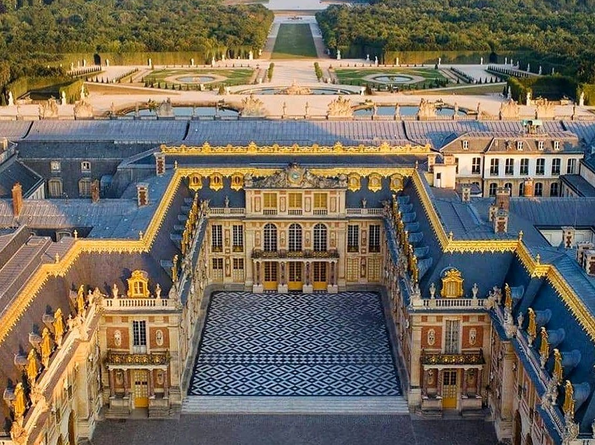

Slide 18
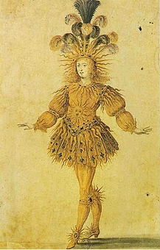
Monteverdi, Η στέψη της Ποππαίας
Gérard Corbiau, Ο βασιλιάς χορεύει (2000)

Slide 19
Διεθνείς Σχέσεις
ΙΣΠΑΝΙΑ
Καχεκτικός και φιλάσθενος Κάρολος Β΄ (1665-1700)
Προοπτική λαμπρής κληρονομιάς για ετεροθαλείς αδελφές και συζύγους τους
Μαρία-Θηρεσία & Λουδοβίκος ΙΔ΄
Μαργαρίτα-Θηρεσία & Λεοπόλδος Α΄ Αυστρίας
1668, συμφωνία για διανομή ισπ. αυτοκρατορίας

Slide 20
Διεθνείς Σχέσεις
ΑΓΙΑ ΡΩΜΑΪΚΗ ΑΥΤΟΚΡΑΤΟΡΙΑ
Σταδιακή μεταστροφή κατά Λουδοβίκου ΙΔ΄ λόγω:
Ανάκλησης Εδίκτου Νάντης
Συμμαχίας του με Οθωμανούς ενώ απειλείται Βιέννη (1683)
Εμφάνιση γερμανικού πατριωτισμού
1686, Ένωση Αυγούστας
Συνασπισμός γερμανικού κόσμου κατά Γαλλίας

Slide 21
Πολιτική κυριαρχία
ΟΘΩΜΑΝΙΚΗ ΑΥΤΟΚΡΑΤΟΡΙΑ
Δυναμισμός, νέες εκστρατείες
1683-1699, αυστρο-οθωμανικός πόλεμος
1683, 2^{η} πολιορκία Βιέννης
1699, Ειρήνη Κάρλοβιτς (Οθωμανοί παίρνουν Τρανσυλβανία και ουγγρική πεδιάδα, Πελοπόννησος σε Βενετία)
1714-1718, βενετο-τουρκικός πόλεμος
1718, Ειρήνη Πασσάροβιτς (βόρεια Σερβία & Πελοπόννησος σε Οθωμανική Αυτοκρατορία)

Slide 22
Πολιτική κυριαρχία
ΑΓΓΛΙΑ
Σύγκρουση με Ολλανδία, ατλαντικός προσανατολισμός
Τρεις πόλεμοι (1652-54, 1655-57, 1672-74)
Μέχρι 1697 (τέλος Πολέμου Ένωσης Αυγούστας), ουδετερότητα ή υποστήριξη Λουδοβίκου ΙΔ΄
Ναυτική & δασμολογική πολιτική Κολμπέρ → μεταστροφή πολιτικής, ανησυχία από επεκτατική πολιτική Λουδοβίκου ΙΔ΄
1689, Γουλιέλμος Γ΄ Οράγγης στέφεται βασιλιάς της Αγγλίας
Προσέγγιση με Ολλανδία

Slide 23
Πόλεμοι Λουδοβίκου ΙΔ΄
Πόλεμος της Μεταβίβασης των Δικαιωμάτων (1667-68) [Guerre de Dévolution]
Απαίτηση αποζημίωσης για προίκα Μαρίας-Θηρεσίας μετά τον θάνατο του Φιλίππου Δ΄ (1665). Κάρολος Β΄ (4 ετών). Διεκδίκηση Κάτω Χωρών
1667, εισβολή σε Φλάνδρα
«Τριπλή Συμμαχία της Χάγης»: Αγγλία, Ολλανδία, Σουηδία
1668, Ειρήνη της Aix-la-Chapelle
Γαλλία παίρνει παράλια Φλάνδρας (που οχυρώνει ο Vauban) και Λίλλη

Slide 24
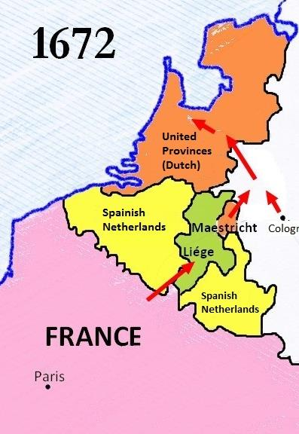
Πόλεμοι Λουδοβίκου ΙΔ΄
Πόλεμος της Ολλανδίας (1672-1678)
Τελωνιακοί δασμοί Κολμπέρ αποκλείουν ολλανδικά πλοία
1672, δολοφονία του Raadpensionaris Ολλανδίας, Johan de Witt. Εκλογή Γουλιέλμου Γ΄ Οράγγης ως Stadhouder
Κατεδάφιση φραγμάτων, πλημμύρα εδαφών. «Έτος καταστροφής» (rampjaar)
1678, Ειρήνη της Nimègue
Ενοποίηση βορείων συνόρων Γαλλίας, οχυρώσεις από Vauban
Ισπανία χάνει Franche-Comté, εδάφη Φλάνδρας

Slide 25
Πόλεμοι Λουδοβίκου ΙΔ΄ (3)
Πολιτική των Προσαρτήσεων (1680-1684)
Στρατιωτικές επεμβάσεις χωρίς ανοικτό πόλεμο
Προσάρτηση χωροδεσποτειών Αλσατίας και Λουξεμβούργου
Γενική ανησυχία σε Ευρώπη από επεκτατική πολιτική Γαλλίας
Πόλεμος της Ένωσης της Αυγούστας (1689-1697)
1686, «Ένωση της Αυγούστας» : Ηνωμένες Επαρχίες, Ισπανία, Αγία Ρωμαϊκή Αυτοκρατορία και Αγγλία συνασπίζονται εναντίον της Γαλλίας
1697, Ειρήνη του Ryswick
Επιστροφή Λωρραίνης, Λουξεμβούργου (Γαλλία κρατά Στρασβούργο). Ολλανδικές φρουρές σε ισπανικές Κάτω Χώρες

Slide 26
Πόλεμοι Λουδοβίκου ΙΔ΄ (4)
Επικεφαλής γαλλικού στρατού, Le Tellier de Louvois
Αναδιοργάνωση στρατού και αύξηση δύναμής του σε 400.000 άνδρες
Αυστηρή ιεραρχία, σεβασμός αρχαιότητας
Κατασκευή στρατοπέδων, στρατολόγηση ευγενών και ξένων στρατιωτών

Slide 27
Πόλεμοι Λουδοβίκου ΙΔ΄ (4)
Πόλεμος για τη Διαδοχή της Ισπανίας (1701-13/14)
1.11.1700, θάνατος Καρόλου Β΄. Διαθήκη ορίζει διάδοχο τον δευτερότοκο εγγονό του Λουδοβίκου ΙΔ΄, Φίλιππο, υπό τον όρο ότι θα παραιτηθεί από τα δικαιώματά του στον θρόνο της Γαλλίας
Φόβοι για παγκόσμια ηγεμονία Γαλλίας
Μέτωπα σε Ιταλία, Ιρλανδία [γαλλική στήριξη σε Ιάκωβο Β΄], Ισπανία, Κάτω Χώρες, Αγία Ρωμαϊκή Αυτοκρατορία, Ατλαντικό ωκεανό, Μεσόγειο
Οικονομική εξάντληση Γαλλίας, κόπωση πληθυσμού από συνεχείς πολέμους, βίαιες εξεγέρσεις (Camisards)

Slide 28
Πόλεμοι Λουδοβίκου ΙΔ΄ (5)
Πόλεμος για τη Διαδοχή της Ισπανίας (συν.)
1713, Συνθήκη Ουτρέχτης (με Αγγλία και Ολλανδία)
1715, Συνθήκη Rastadt (με Αυστρία)
Γαλλία χάνει υπερπόντιες κτήσεις (Ακαδία, Λουιζιάνα, Σενεγάλη)
Αγγλία εξασφαλίζει Γιβραλτάρ, Μινόρκα, Νέα Γη και δικαίωμα σε δουλεμπόριο (asiento)
Φίλιππος Ε΄ παραμένει στον θρόνο της Ισπανίας αλλά παραιτείται από γαλλικό θρόνο και χάνει Κάτω Χώρες, Νάπολη και Σαρδηνία που περιέρχονται στους Αψβούργους της Βιέννης

Slide 29
Πόλεμοι Λουδοβίκου ΙΔ΄ (6)
Συνέπειες του «Πολέμου για την Ισπανική Διαδοχή»:
Ισπανία, η μεγάλη ηττημένη
Γαλλία χάνει σημαντικές αποικίες
Επιτήρηση συνόρων Γαλλίας (φρουρές, οχυρά, ενδιάμεσες περιοχές)
Ηνωμένες Επαρχίες, εξαντλημένες από πόλεμο, χάνουν οικονομική ηγεμονία προς όφελος Αγγλίας
Καθιέρωση αρχής ισορροπίας δυνάμεων σε ευρωπαϊκές διεθνείς σχέσεις
Εμφάνιση νέων δυνάμεων: Πεδεμόντιο-Σαβοΐα, Πρωσία-Βραδεμβούργο, Ρωσία

Slide 30
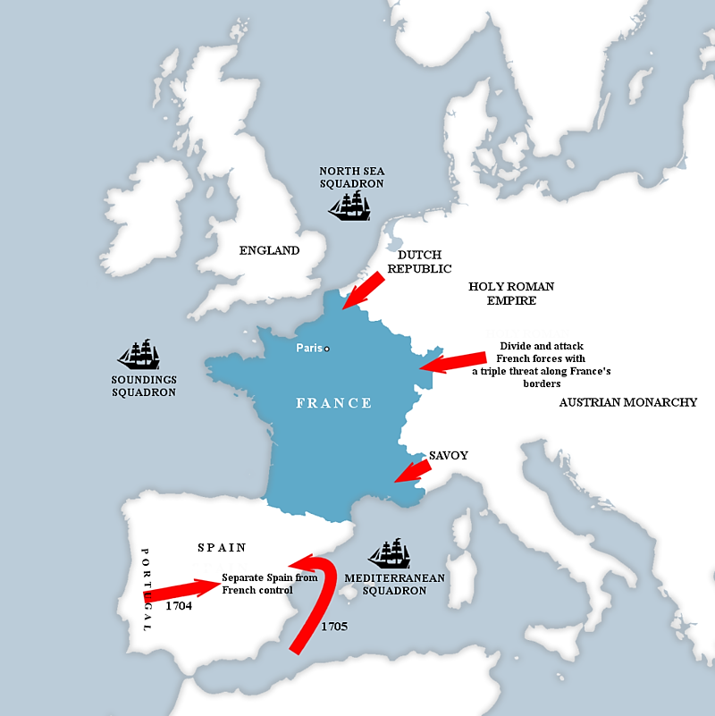

Slide 31
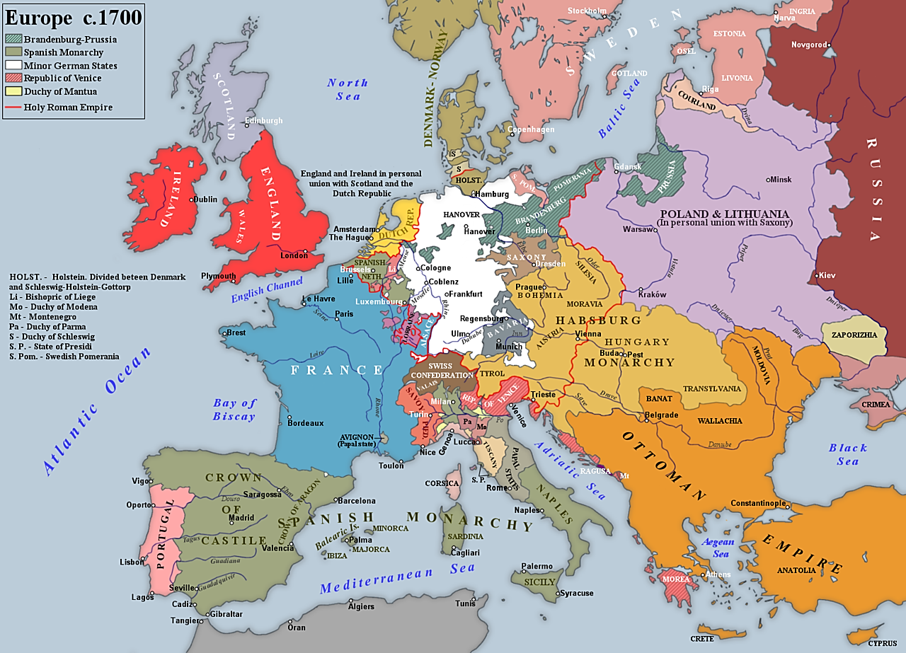

Slide 32
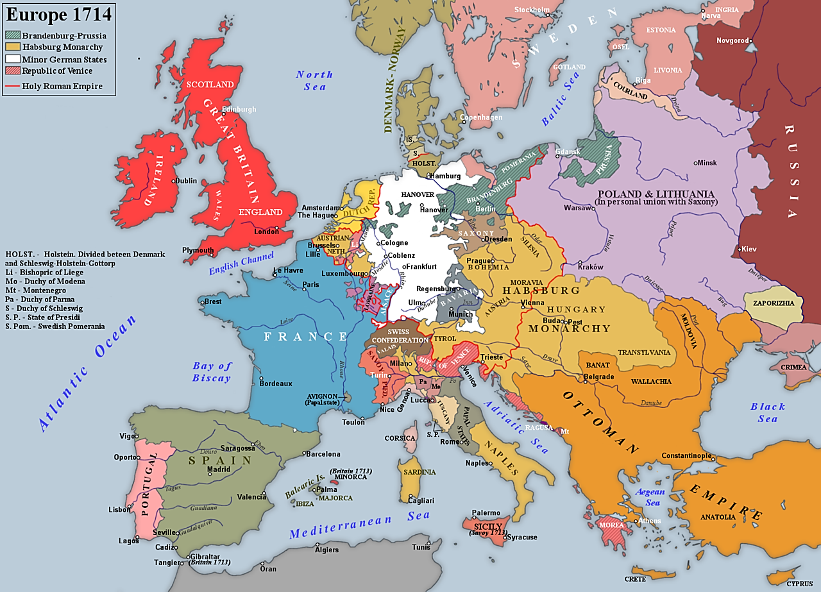

Slide 33
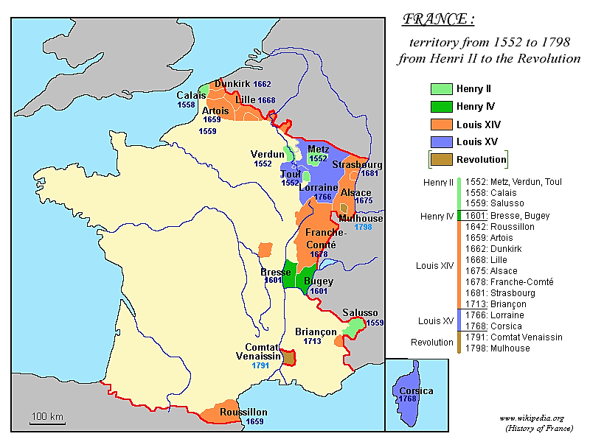

Slide 34
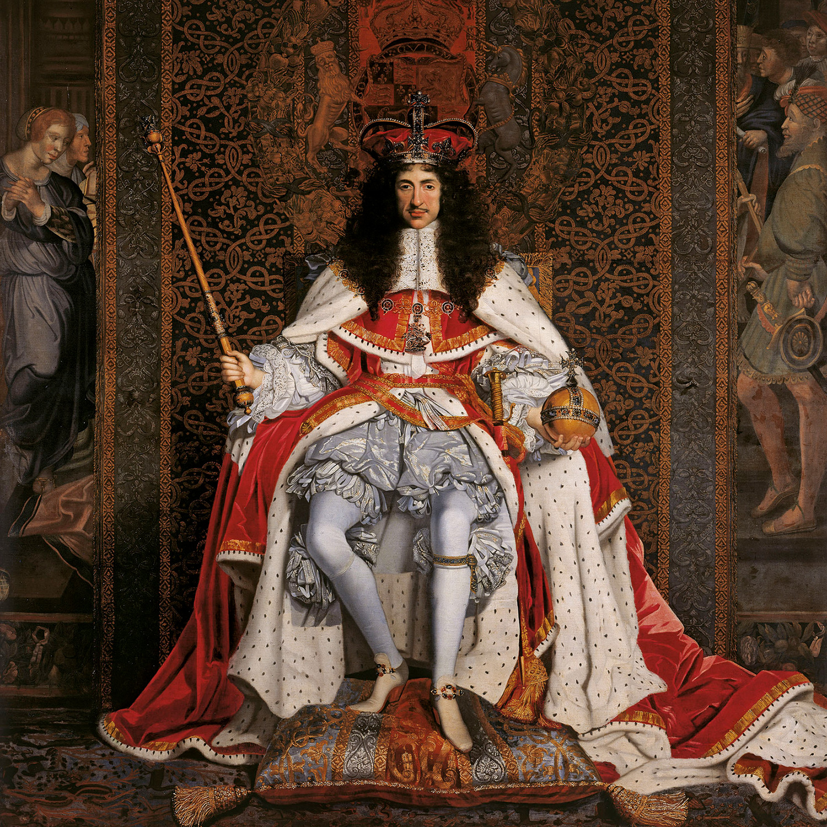
ΑΓΓΛΙΑ
Παλινόρθωση

Slide 35
ΑΓΓΛΙΑ – Παλινόρθωση (Restoration)
1660-1685, Παλινόρθωση Καρόλου Β΄ Στιούαρτ
Διάλυση στρατοπέδου Cromwell μετά τον θάνατό του
Μέτρα κατά Dissenters, μετανάστευση σε Αμερική
1665-1667, 2^{ος} αγγλο-ολλανδικός πόλεμος
Αγγλία αποκτά Νέο Άμστερνταμ (ιδρ. 1625) → Νέα Υόρκη
1665-66, επιδημία βουβωνικής πανώλης σε Λονδίνο (100.000 νεκροί, 20% πληθυσμού Λονδίνου)

Slide 36
ΑΓΓΛΙΑ – Παλινόρθωση (2)
1666, Μεγάλη Πυρκαγιά Λονδίνου
1666, εξέγερση Σκωτίας
1670, μυστική συνθήκη Dover με Γαλλία για οικονομική ενίσχυση
1672-1674, 3^{ος} αγγλο-ολλανδικός πόλεμος
1673, Test Act: αποκλεισμός Καθολικών από δημόσια αξιώματα

Slide 37
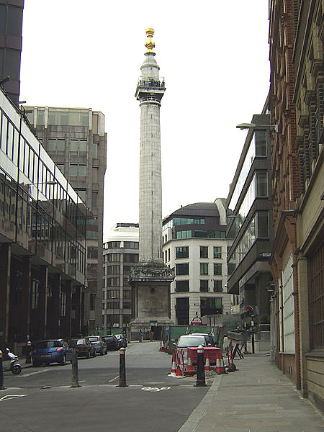
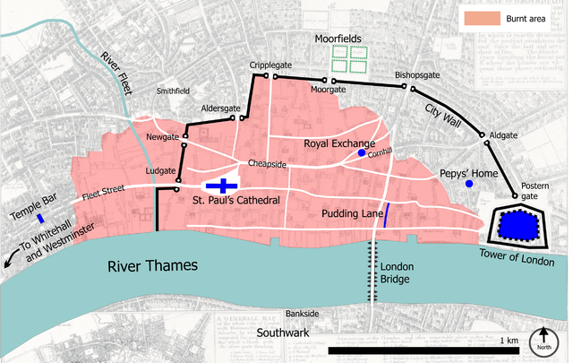
Νέο Άμστερνταμ (1674)
Η Μεγάλη Πυρκαγιά του Λονδίνου (2-5.9.1666)

Slide 38
Παλινόρθωση
1660, επιτρέπονται και πάλι οι θεατρικές παραστάσεις (θέατρα κλειστά από 1647). Άδεια σε γυναίκες-ηθοποιούς να εμφανίζονται σε σκηνή
Aphra Behn (1640-1689), η πρώτη γυναίκα δραματουργός
1660, ίδρυση Royal Academy of London
Άνθηση λογοτεχνίας, κριτικής και Τύπου
John Milton, Paradise Lost (1667)
1679, Habeas Corpus Act
Προστασία πολίτη από αναιτιολόγητη κράτηση, υποχρέωση προσαγωγής του ενώπιον δικαστικής αρχής

Slide 39
«Ένδοξη Επανάσταση» (1688)
1685, άνοδος σε θρόνου Ιακώβου Β΄ (νεώτερος αδελφός Καρόλου Β΄)
Καθολικός, σύμμαχος Λουδοβίκου ΙΔ΄
Αυταρχική διακυβέρνηση
1687, Declaration of Indulgence (εγγύηση θρησκευτικής ελευθερίας για Πρεσβυτεριανούς και Καθολικούς) http://www.jacobite.ca/documents/16870404.htm
1688, γέννηση διαδόχου που βαπτίζεται καθολικός, απειλή καθολικής δυναστείας
Πρόσκληση από προτεστάντες ευγενείς σε Γουλιέλμο Γ΄ Οράγγης, σύζυγο Μαρίας (κόρη Ιακώβου Β΄)

Slide 40
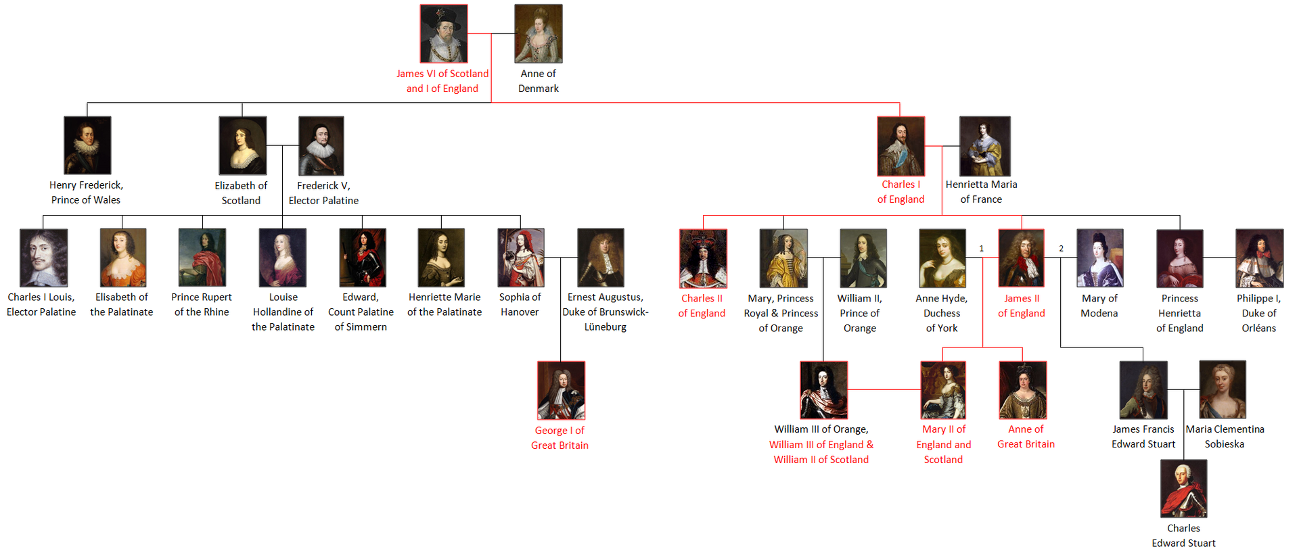
Ο Οίκος των Stuart

Slide 41
«Ένδοξη Επανάσταση» (2)
Νοέμβριος 1688, απόβαση ολλανδικού στρατού Γουλιέλμου Γ΄. Φυγή Ιακώβου Β΄ που κηρύσσεται έκπτωτος από Κοινοβούλιο
Γουλιέλμος και Μαρία ανακηρύσσονται από κοινού μονάρχες της Αγγλίας
1689, Bill of Rights (Χάρτα Δικαιωμάτων): καταγραφή δικαιωμάτων ηγεμόνα και Κοινοβουλίου, εγγύηση ελευθεριών:
Ελευθερία έκφρασης
Νομοθετικός ρόλος Κοινοβουλίου, υποχρέωση εκλογών
Δικαστική προστασία έναντι εκτελεστικής εξουσίας
Διεκδίκηση στέμματος από Stuarts (Jacobites)
Τρεις εκστρατείες κατά Αγγλίας (1708, 1715, 1719)

Slide 42
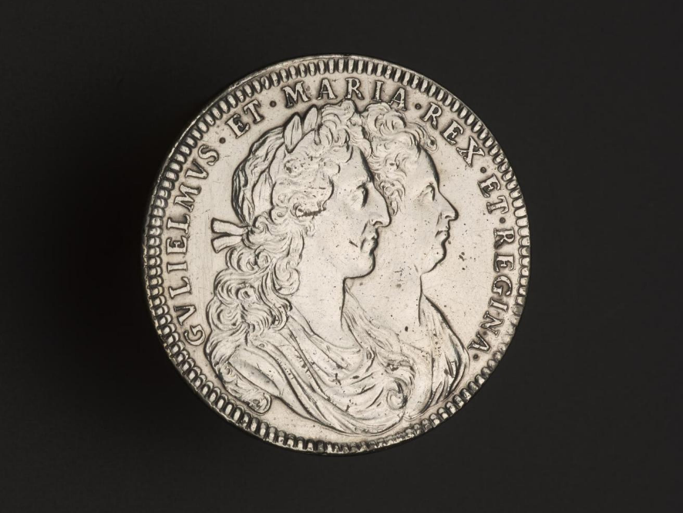
Act of Settlement (1701):
μόνο προτεσταντική διαδοχή

Slide 43
Άνθηση αγγλικής πολιτικής σκέψης
Thomas Hobbes (1588-1679)
Leviathan (1651)
Κοινωνικό συμβόλαιο μεταξύ ηγεμόνα και υπηκόων
Ανάγκη ισχυρής κεντρικής εξουσίας για αποφυγή διχόνοιας και εμφυλίου πολέμου (Bellum omnium contra omnes)
John Locke (1632-1704)
Two Treatises on Government (1689)
Δικαίωμα ρήξης κοινωνικού συμβολαίου εάν ηγεμόνας πάψει να υπηρετεί φυσικά δικαιώματα υπηκόων (ζωή, ελευθερία, ιδιοκτησία) και χάσει τη συναίνεσή τους

Slide 44
Συνταγματική μοναρχία
1707, Act of Union = ένωση με Σκωτία σε «Ηνωμένο Βασίλειο»
Θρησκευτική και φορολογική αυτονομία, ενιαίο νόμισμα και Κοινοβούλιο
Γεώργιος Α΄ (1714-1727)
Γεώργιος Β΄ (1727-1760)
Γεώργιος Γ΄ (1760-1815)
Εδραίωση δικομματικού κοινοβουλευτισμού
Tories = συντηρητικοί, υπέρ ισχυρής βασιλικής εξουσίας, υψηλή αριστοκρατία
Whigs = φιλελεύθεροι, αστοί επιχειρηματίες, υπέρ ισχυρού Κοινοβουλίου

Slide 45
Συνταγματική μοναρχία (2)
Αρχές βρετανικού πολιτεύματος
Εγγύηση ατομικών ελευθεριών
Περιορισμός βασιλικής εξουσίας από Κοινοβούλιο
Θεμελιακά προτεσταντικός χαρακτήρας κράτους
Μεγάλη Βρετανία → συνδυασμός πνευματικής ρώμης με οικονομική ισχύ
Daniel Defoe, Robinson Crusoe (1719)
Jonathan Swift, Gulliver’s Travels (1726)
John Gay, The Beggar’s Opera (1728)
Alexander Pope, Dunciad (1728, 1729, 1743)

Slide 46
Πνευματική παραγωγή
Samuel Richardson (1689-1761)
Pamela, or Virtue Rewarded (1740)
Clarissa, or The History of a Young Lady (1748)
Henry Fielding (1707-1754)
The History of Tom Jones, a Foundling (1749)
Lawrence Sterne (1713-1768)
The Life and Opinions of Tristram Shandy, Gentleman (9 τόμοι, 1759-69)
Isaac Newton (1642-1727)
Νόμοι παγκόσμιας έλξης και κίνησης σωμάτων

Slide 47
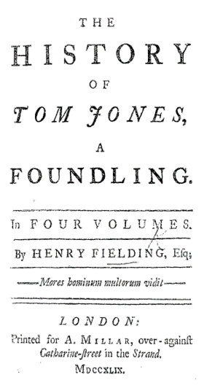
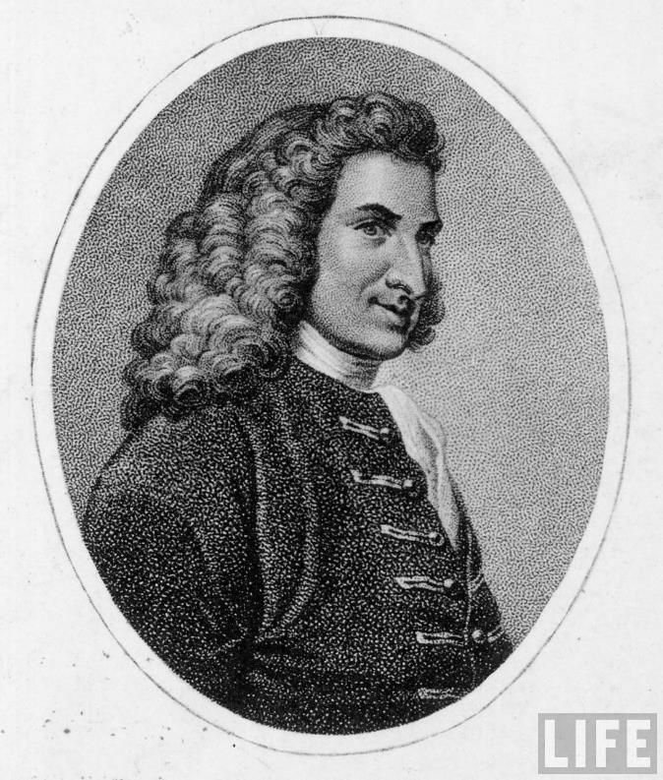
Henry Fielding
1707-1754

Slide 48
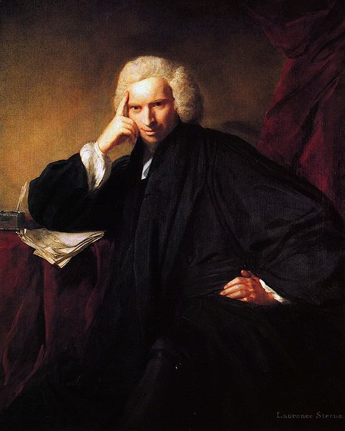
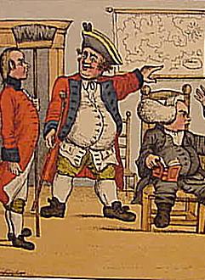
Lawrence Sterne
1713-1768

Slide 49
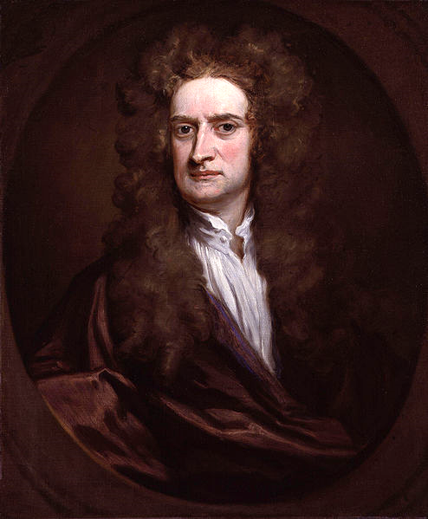
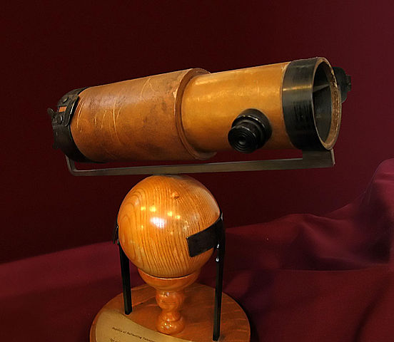
Κατοπτρικό τηλεσκόπιο Νεύτωνος (1672)
Nature and Nature’s Laws lay hid in Night:
God said, “Let Newton be!” and all was Light.
Alexander Pope
Isaac Newton
1642-1727

Slide 50
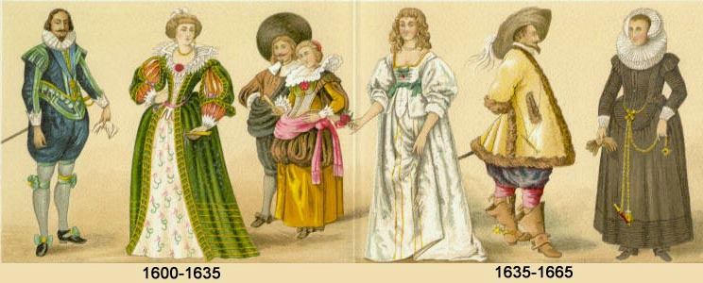
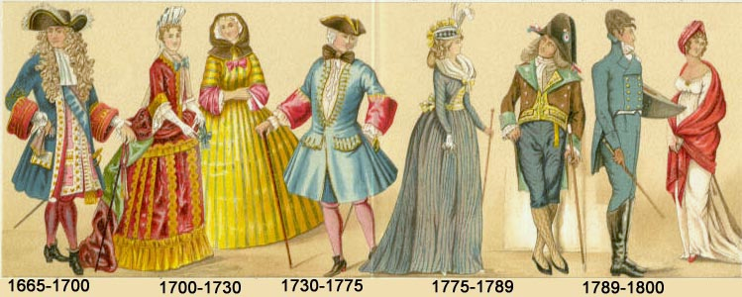

Slide 51
ΡΩΣΙΑ

Slide 52
ΡΩΣΙΑ
Πέτρος Α΄ (1682-1725)
Επιδίωξη το μεγαλείο και ο εκσυγχρονισμός της Ρωσίας. Μεγάλη περιοδεία σε Ολλανδία, Αγγλία, Γερμανία (1697-98)
Συνεχείς επιθετικοί πόλεμοι για εδαφική επέκταση
Κατά Οθωμανικής Αυτοκρατορίας (1686-1700, Τάταροι Κριμαίας)
«Μεγάλος Βόρειος Πόλεμος» κατά Σουηδίας, 1700-1721
Αναδιοργάνωση στρατού και στόλου, υποχρεωτική στρατολόγηση. Προσέλκυση ξένων τεχνικών και εκπαιδευτών
1721, «Αυτοκράτωρ πασών των Ρωσιών»

Slide 53
Πέτρος Α΄
Άνωθεν εκσυγχρονισμός οικονομίας και κοινωνίας
Υποχρεωτική βασική εκπαίδευση (1714). Ίδρυση σχολείων και πανεπιστημίων
Επιβολή δυτικών τρόπων ένδυσης και συμπεριφοράς. Ιουλιανό ημερολόγιο και έναρξη έτους 1^{η} Ιανουαρίου αντί 1^{ης} Σεπτεμβρίου
Έναρξη ανοικοδόμησης Αγίας Πετρούπολης (1703)
Ακριβής καθορισμός ιεραρχίας αξιωμάτων σε 14 βαθμίδες με κριτήριο υπηρεσία και όχι γέννηση
Μεγάλες αντιδράσεις σε μεταρρυθμίσεις και αύξηση φορολογίας , βίαιη καταστολή εξεγέρσεων

